Slide 1



Синаптическая пластичность: обучение
Николай Ильич Базенков, к.т.н.
Институт проблем управления им. В.А. Трапезникова РАН
Летняя школа РАИИ, 4-17 июля 2022 г.

Slide 2
Где хранится опыт?
Связи
Нейроны
Активность

Slide 3
Содержание
Хеббовское обучение
STDP
Распознавание образов
Обучение с подкреплением

Slide 4
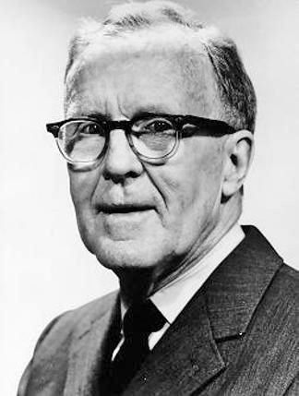
Синаптическая пластичность
«Правило Хебба»
Когда аксон клетки А способен возбудить клетку B и постоянно принимать участие в ее активности, в одной или обеих клетках запускается метаболический процесс, усиливающий эффективность возбуждения клетки B клеткой А
Fire together, wire together
Дональд Хебб
(1904-1985)
https://neuronaldynamics.epfl.ch/online/Ch19.html

Slide 5
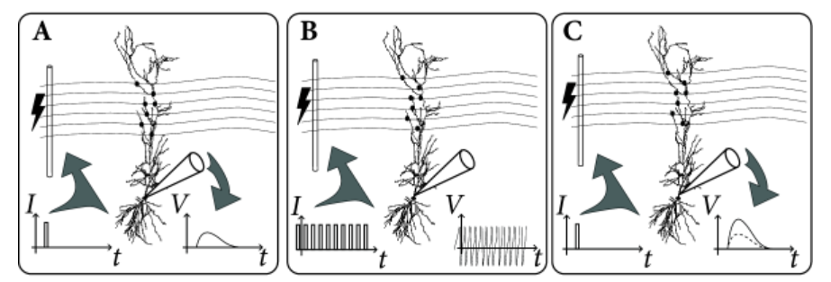
Долговременная потенциация
Long-term potentiation (LTP) – долговременное усиление связи между нейронами
спайки

Slide 6
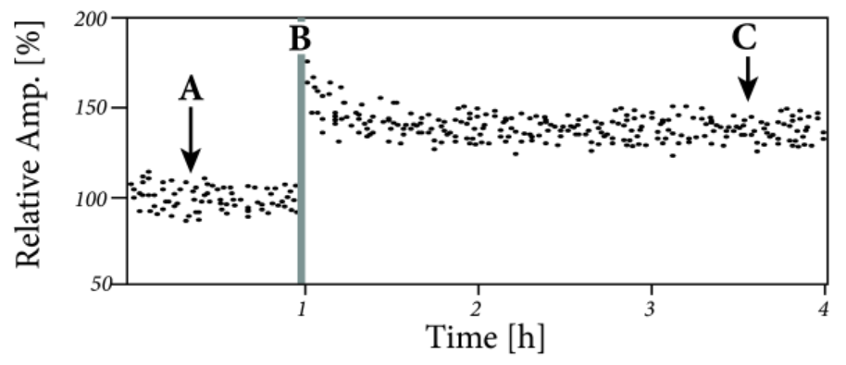
Долговременная потенциация
спайки

Slide 7
Свойства синаптической пластичности
1. Локальность
2. Сочетание активности двух нейронов
3. Без учителя – нейроны на знают про смысл своей активности
Хеббовское обучение
Совпадающая активность (корреляция)
STDP
Временная последовательность (каузальность)
Анти-хеббовское обучение
Ослабление после совместной активности

Slide 8
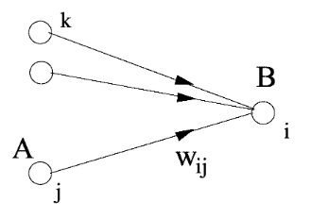

Математическая модель
Будем рассматривать частоту спайков
Пресинаптического нейрона j – v_{j}
Постсинаптического нейрона i - v_{i}
w_{ij} – синаптический вес
Gerstner, W., & Kistler, W. M. (2002). Mathematical formulations of Hebbian learning. Biological cybernetics, 87(5), 404-415.

Slide 9

Общий вид правил обучения
Разложим F(w_{ij};v_{i},v_{j}) в ряд Тейлора до 2-го члена:
Комбинируя разные члены разложения, можно получать разные правила обучения
Коэффициенты могут зависеть от w_{ij}

Slide 10

Линейное правило
c^{corr}₁₁>0 – Хеббовское обучение
c^{corr}₁₁<0 – Антихеббовское обучение
Хотя Хебб подразумевал причинно-следственную связь между нейронами, сейчас хеббовским обычно называют усиление связи, если есть корреляция между активностью нейронов

Slide 11

Линейное правило
Что будет происходить в сети с линейным правилом?
Частота v_{i}(t):
w_{ki}>0
wj_{k}>0

Slide 12


Стабилизация весов
Насыщение – есть максимальный вес w^{max}:
“Hard” bound:
c₁₁^{corr} = const, 0<w_{ij}< w^{max}
c₁₁^{corr}= 0 , w_{ij}=w^{max}
“Soft” bound
γ₂, β>0
Забывание
При отсутствии возбуждения веса возвращаются к 0

Slide 13
Хеббовское обучение
Локальные правила. Изменение весов связано только с ближайшими нейронами
Кооперация. Для изменения нужна совместная активность нейронов
Подавление. Веса должны убывать при отсутствии активности
Ограниченность. Веса не должны расти неограниченно
Конкуренция. Усиление одних весов должно сопровождаться ослаблением других
Долговременная устойчивость. В процессе обучения новая информация не должна стирать прошлый опыт

Slide 14
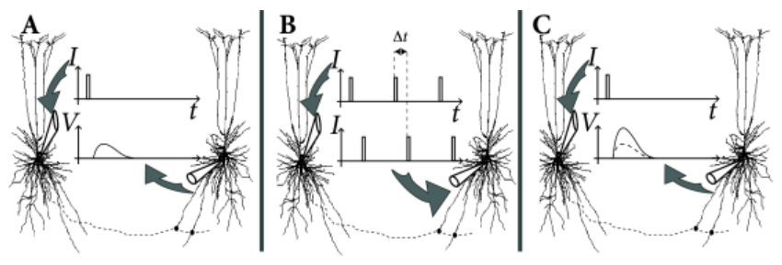
Пластичность, зависимая от времени спайков
Spike Timing Dependent Plasticity (STDP) – изменение веса зависит от разницы времени появления пре- и пост-синаптических спайков

Slide 15
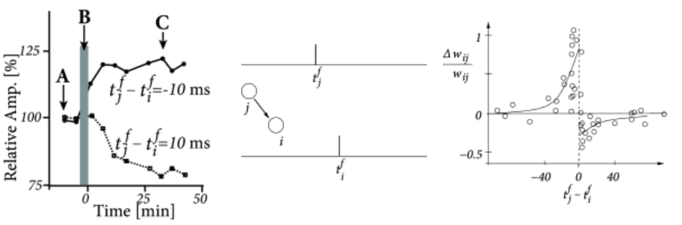
STDP
j - пресинаптический
i - постсинаптический
w_{ij} – вес связи от j к i

Slide 16


Математическая модель STDP
LTP
LTD
Вес растет, если t_{pre}<t_{post}
Вес уменьшается, если t_{pre}>t_{post}
Изменение веса максимально, если
t_{pre} = t_{post} – ε,
ε→0
LTP – Long-term potentiation
t_{pre} – t_{post}
LTD – Long-term depression
окно обучения

Slide 17
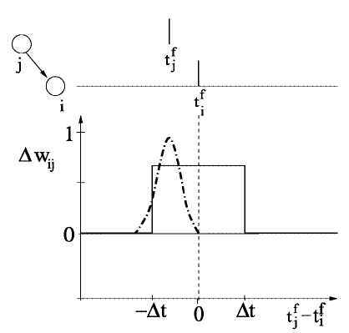
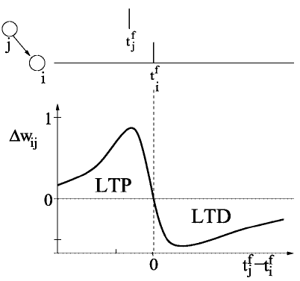
Окно обучения

Slide 18
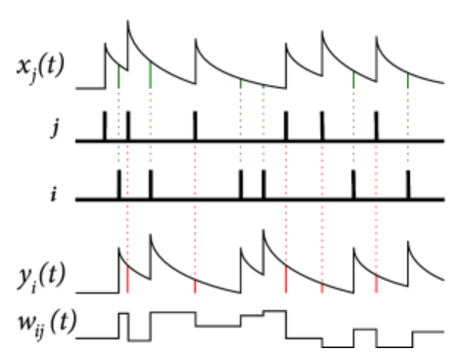


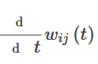

Реализация STDP
Добавим две новые переменные для каждого синапса j->i:
x_{j} – суммирует пресинаптические спайки t_{j}^{f}
y_{i} – суммирует постсинаптические спайки t_{i}^{f}
LTD
LTP

Slide 19
Резюме: синаптическая пластичность
Локальное обучение
Синапс меняется независимо от других синапсов
Fire together, wire together
Усиливаются связи между совместно активными нейронами
Хеббовское обучение
Учитывает корреляцию активностей двух нейронов
Пластичность, зависящая от времени спайков (STDP)
Учитывает последовательность активаций, т.е. причинно-следственную связь

Slide 20
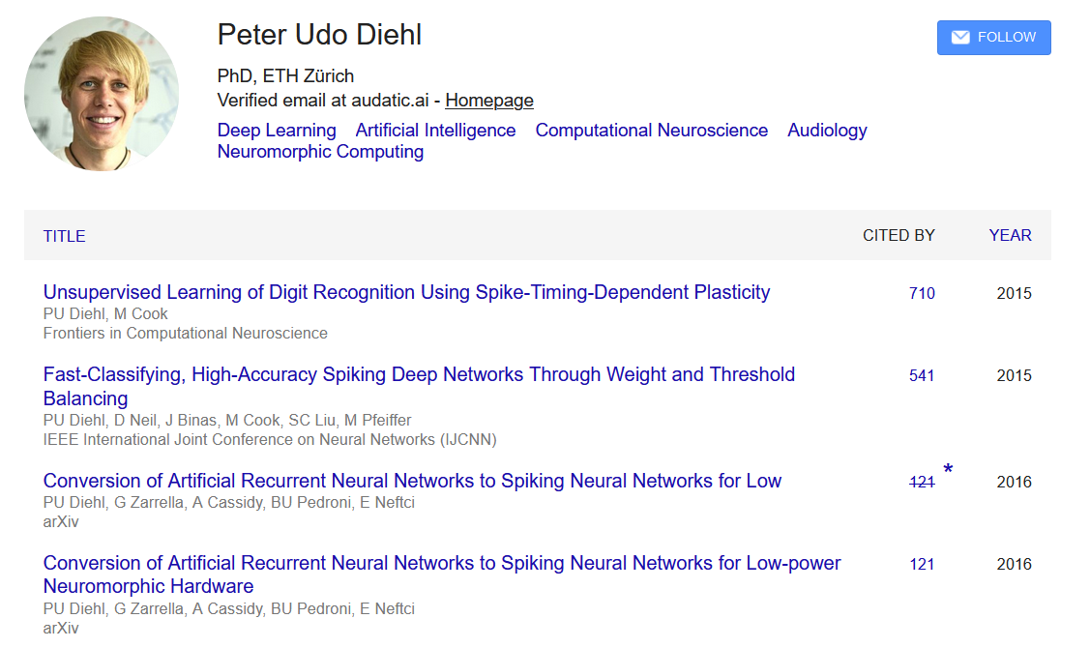
Распознавание образов

Slide 21
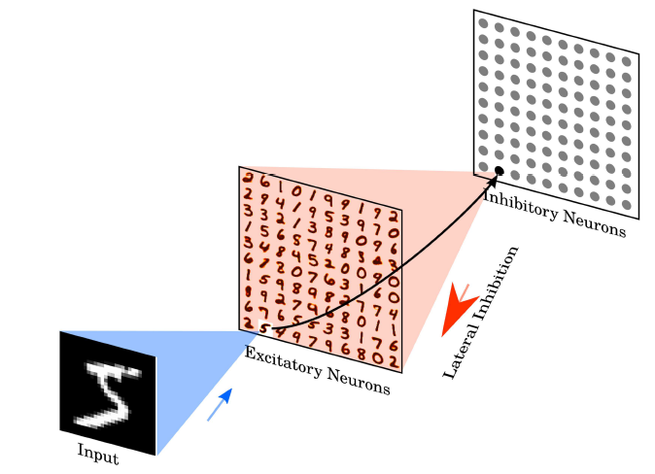
Распознавание образов в сети с STDP
Diehl, P. U., & Cook, M. (2015). Unsupervised learning of digit recognition using spike-timing-dependent plasticity. Frontiers in computational neuroscience, 9, 99.
https://github.com/peter-u-diehl/stdp-mnist

Slide 22

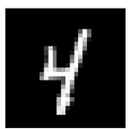
Архитектура сети
Входной слой
28 x 28 нейронов
1 нейрон = 1 пиксель
Преобразует яркость в спайки
Слой обработки
2n = 400*2 нейронов
1 возбуждающий связан с
1 тормозящим
E
I
E
I
E
I
0..255 -> 0..63.75 Hz
Excitatory
neurons
STDP
Inhibitory
neurons

Slide 23

Модель нейрона
V – мембранный потенциал
Erest – потенциал покоя
g_{e}, g_{i} – проводимости возбуждающих и тормозящих синапсов
E_{exc}, E_{inh} – равновесный потенциал синапсов
τ – постоянная времени, τ_{exc} = 100 мс, τ_{inh}=10-20 мс
v_{thres}, v_{reset} – порог и перезагрузка после спайка
Рефрактерный период 1-10 мс
Адаптация порога для возбуждающих нейронов:
v_{thres} += θ

Slide 24


Изменение весов
Динамика проводимости
После поступления спайка на вход проводимость увеличивается:
g_{e} = g_{e} + w,
w возрастает с поступлением новых спайков:
x_{pre} – presynaptic trace, суммирует пресинаптические спайки
x_{tar} – обеспечивает убывание синаптических весов

Slide 25
Процедура обучения
Предъявление образа - 350 мс
Если на выходе (Е) < 5 спайков, то макс. частота += 32 Гц и к шагу 1
3. Симуляция динамики сети = обучение
4. Пауза 150 мс
Все переменные, кроме порогов v_{thres}, возвращаются к равновесным значениям
5. Завершение
Если еще есть образы, то к шагу 1
Иначе зафиксировать пороги v_{thres} и к шагу 6
6. Назначение классов
Последовательно предъявляются все образы. Каждому нейрону назначается класс в соответствии с его максимальным откликом

Slide 26
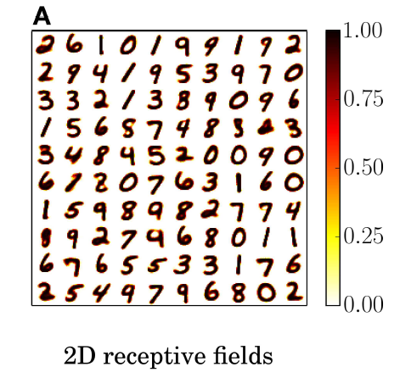
Результаты
Каждый из 100 нейронов выходного слоя реагирует на «свой» образ:

Slide 27
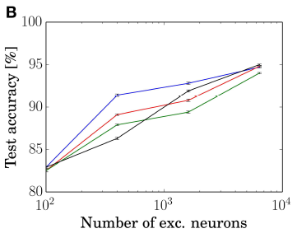
Результаты

Slide 28
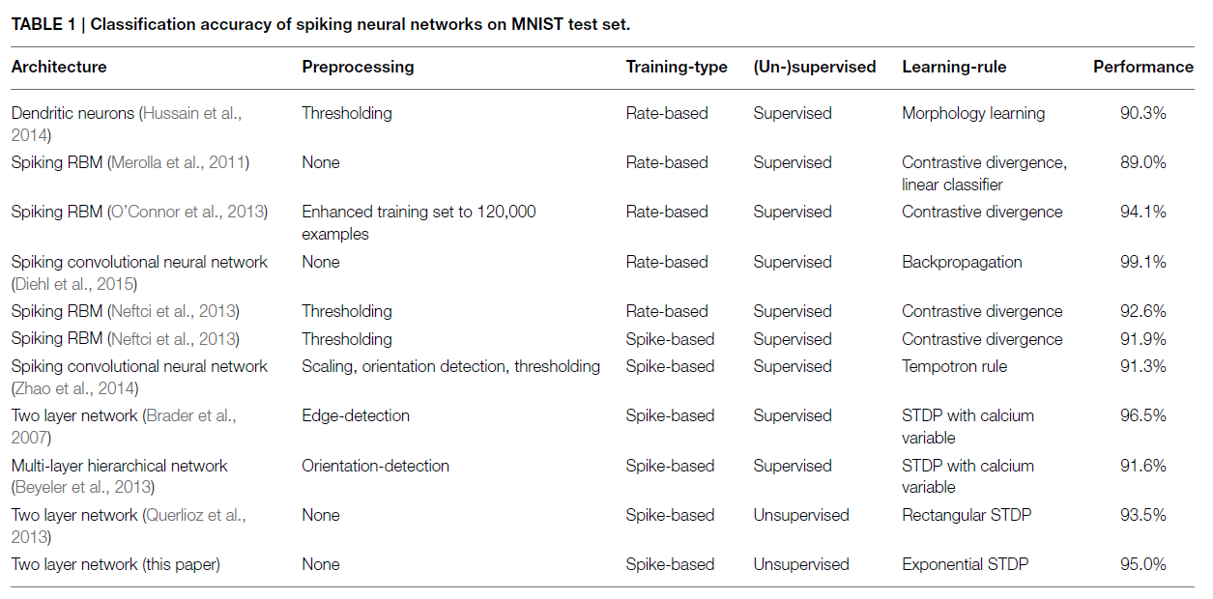
Сравнение

Slide 29
Распознавание образов: резюме
Правило STDP = обучение без учителя
Используется для выделения признаков. После обучения классификация выполняется внешним классификатором.
В простейшем случае – по правилу большинства
Пример:
https://www.kaggle.com/code/dlarionov/mnist-spiking-neural-network/notebook

Slide 30
Обучение с подкреплением=учителем
Николай Ильич Базенков, к.т.н.
Институт проблем управления им. В.А. Трапезникова РАН
Летняя школа РАИИ, 5-18 июля 2022 г.

Slide 31
Обучение
Без учителя
(unsupervised)
Выделение признаков
Кластеризация
Хеббовское обучение
STDP
С учителем
(supervised)
Классификация
Регрессия
С подкреплением (reinforcement learning)
Исследование мира
Оптимальное поведение
Обучение с подкреплением (reward-based)

Slide 32
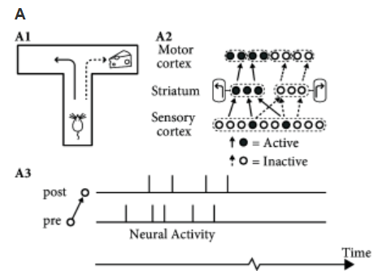
Вознаграждение и модуляция
Не вся активность одинаково полезна

Slide 33
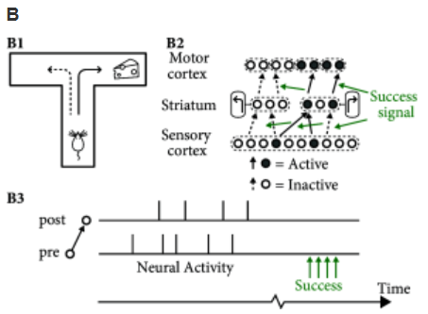
Вознаграждение и модуляция
Выделять успешное поведение помогает нейромодуляция – воздействие нейротрансмиттера (допамина)

Slide 34
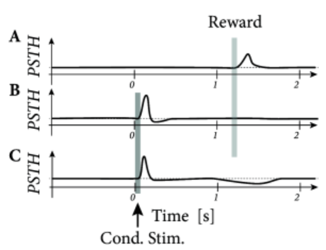
Вознаграждение и модуляция
Допаминовый нейрон (PSTH) :
Активируется при получении вознаграждения
Активируется в ответ на условный стимул (свет, звук)
Затормаживается, если вознаграждение не поступает
Допамин = награда – ожидаемая награда

Slide 35
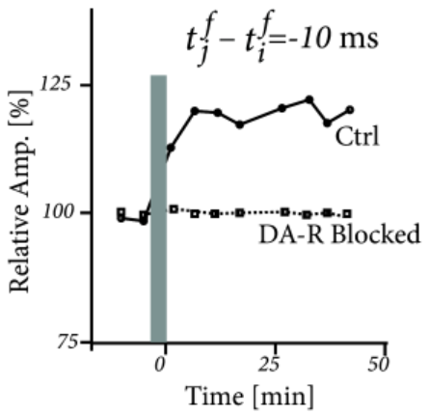
Роль допамина в STDP
При заблокированных допаминовых рецепторах нет обучения

Slide 36



Трехфакторное Хеббовское обучение
Синапс хранит историю активности (eligibility trace)
Вес меняется только в присутствии модулятора М
Модулятор выбрасывается, если награда превышает ожидаемую

Slide 37
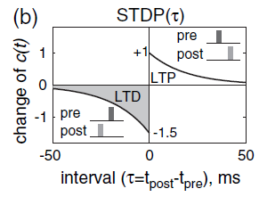
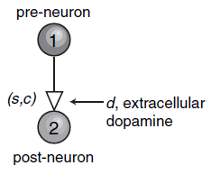
Допамин и STDP
Состояние синапса: сила (s) и недавняя история (eligibility trace) (c).
STDP применяется к c, а не к s
Eugene M. Izhikevich Solving the distal reward problem through linkage of STDP and dopamine signaling. Cerebral cortex 17, no. 10 (2007): 2443-2452.
https://brian2.readthedocs.io/en/stable/examples/frompapers.Izhikevich_2007.html

Slide 38
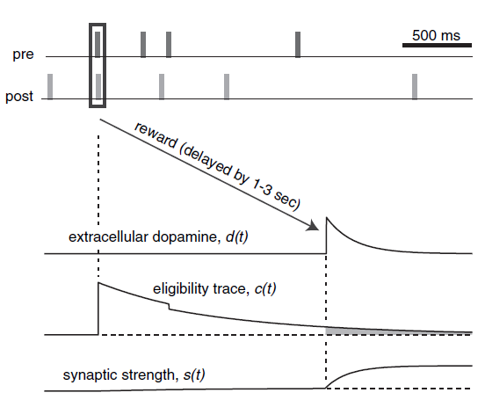
Допамин и STDP
Синапс усиливается только если получено вознаграждение d_{i}(t)

Slide 39
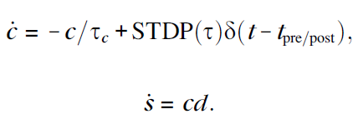


Уравнения
Динамика синапса
d(t) – количество допамина
STDP – функция усиления/ослабления на рисунке
DA(t) – поступление допамина от системы подкрепления

Slide 40
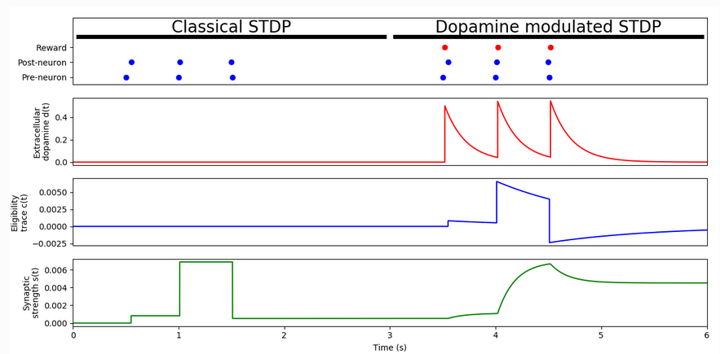
Сравнение с STDP
спайки
d
c
s

Slide 41
Обучение с учителем
Допамин – биологический аналог ошибки/вознаграждения в машинном обучении
Трехфакторное правило обучения – аналог обратного распространения ошибки
Проблема – дифференцируемость выхода нейрона

